Slide 1
Projet 6:Classifiez automatiquement des biens de consommation
Nhat Tam VO
Mentor: Claude TINKU

Slide 2
Plan de présentation
Introduction
Problématique et objective de projet
Présentation du jeu des données
Prétraitement et clustering des données textuelles
Prétraitement et clustering des données visuelles
Assemblage des données textuelles et visuelles
Conclusion

Slide 3

Introduction
Contexte:
l’entreprise ‘Place de Marché’ souhaite lancer une Marketplace e- commerce
des vendeurs proposent des articles à des acheteurs en postant une photo et une description
Problématique: la catégorie des produits sont manuellement attribuée
Mission: Automatisation de l’attribution de la catégorie des articles
Objectif: Etude de faisabilité d'un moteur de classification
À partir de l’image de l’article
À partir de la description de l’article
Données: Base de donnée contenant 1050 produits
du site e-commerce Indien Flipkart

Slide 4
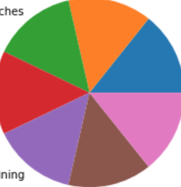
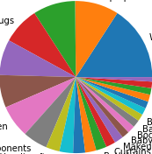
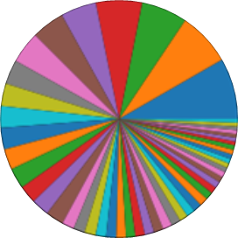
Analyse des catégories
Sous catégories de niveau 1
Sous catégories de niveau 2
Sous catégories de niveau 3
7 catégories
62 catégories
242 catégories
Catégories de niveau 1 sont utilisées pour clustering

Slide 5
Prétraitement des textes
Exemple de description :
“Key Features of Elegance Polyester Multicolor Abstract Eyelet Door Curtain Floral Curtain,Elegance Polyester Multicolor Abstract Eyelet Door Curtain (213 cm in Height, Pack of 2), … “
Suppression des caractères spéciales
Suppression des tabs et newlines
Suppression des chiffres et ponctuations
Normalisation (minuscule)
Tokenisation et Lemmantisation
Suppression des Stopwords
Suppression des petits mots
“Key Features of Elegance Polyester Multicolor … “
“Key Features of Elegance Polyester Multicolor … “
“Key Features of Elegance Polyester Multicolor … “
“key features of elegance polyester multicolor … “
‘key’,
‘feature’, ’of’ ‘elegance’, ‘polyester’,
‘multicolor’, …
‘key’,
‘feature’, ‘elegance’, ‘polyester’,
‘multicolor’, …
‘key’,
‘feature’, ‘elegance’, ‘polyester’,
‘multicolor’, …

Slide 6
Clustering des donnés textuelles
Feature extraction
Réduction de dimension
Clustering Modèle
Evaluation de performance
Visualisation de clustering
TI-IDF
Word2Vec
USE
BERT
PCA
T-SNE
Kmeans
ARI score
Sur le plans avec 2 dimension de t-sne
Classement automatiquement des produits est faisable avec score ARI > 0.4

Slide 7
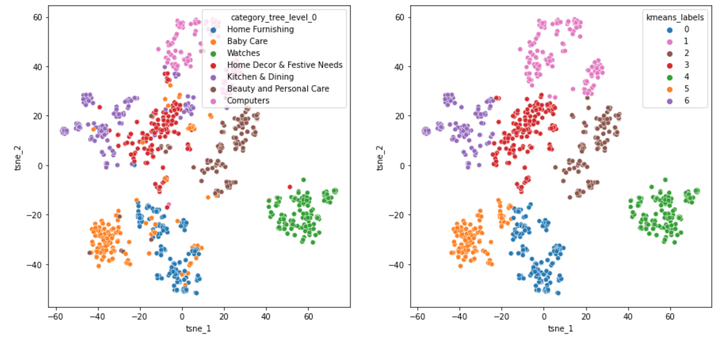
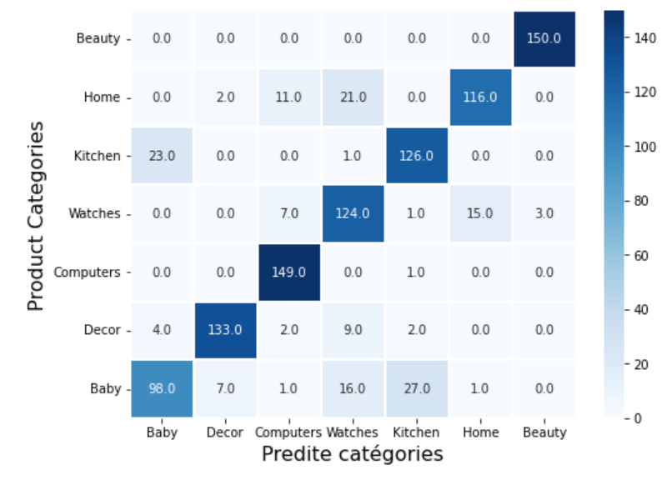
Comparaison
Feature extraction | ARI score
TI-IDF | 0.61
Word2Vec | 0.43
USE | 0.71
BERT | 0.57
Visualisation de clustering (USE)
Matrice de confusion (USE)

Slide 8
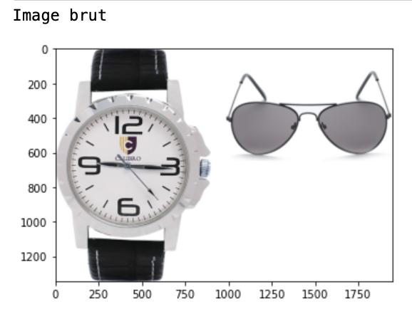
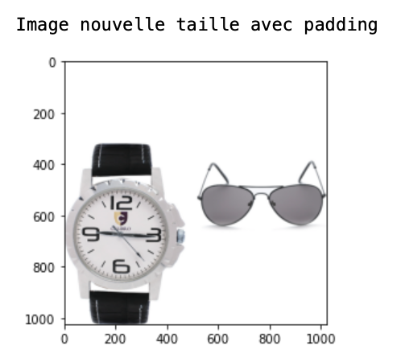
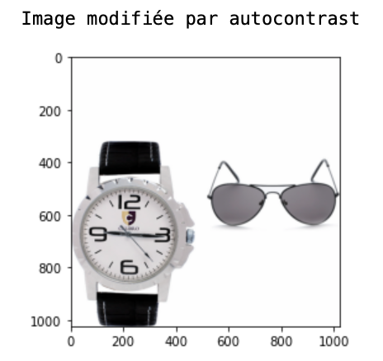
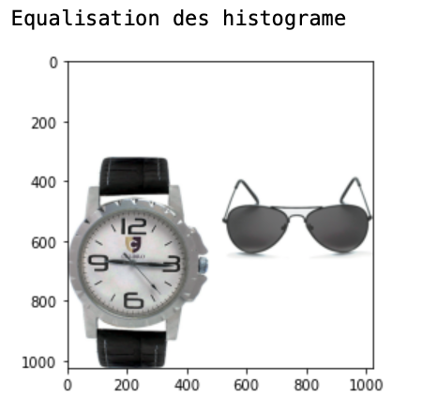
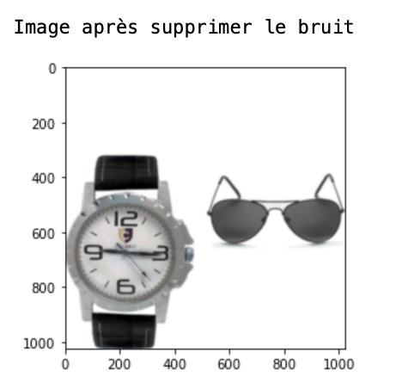
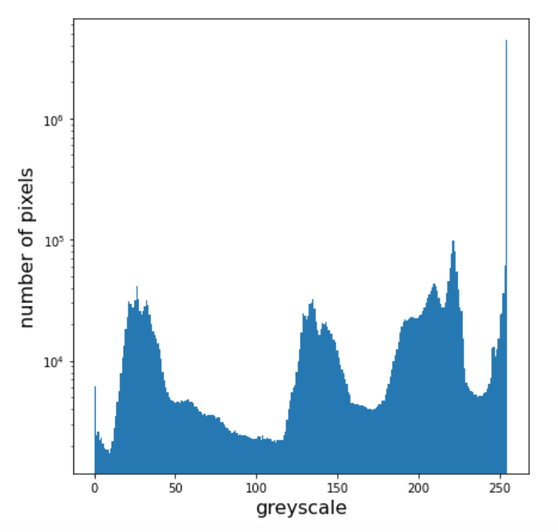
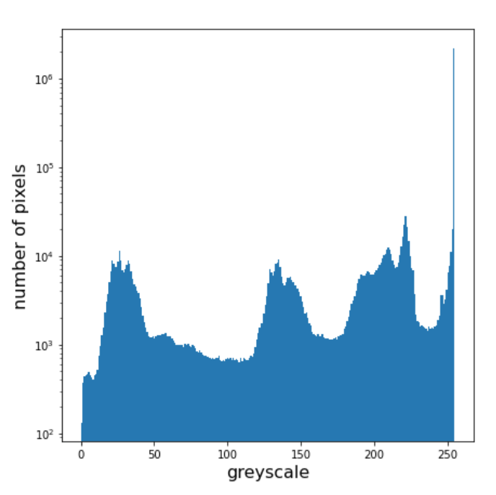
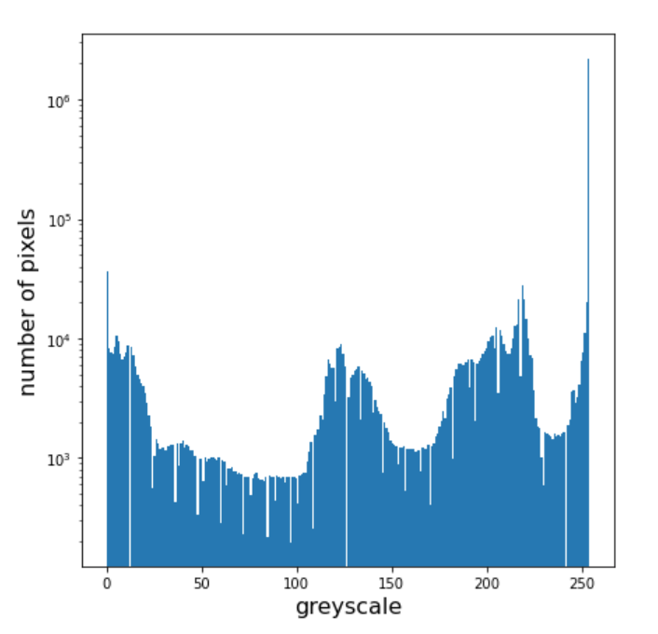
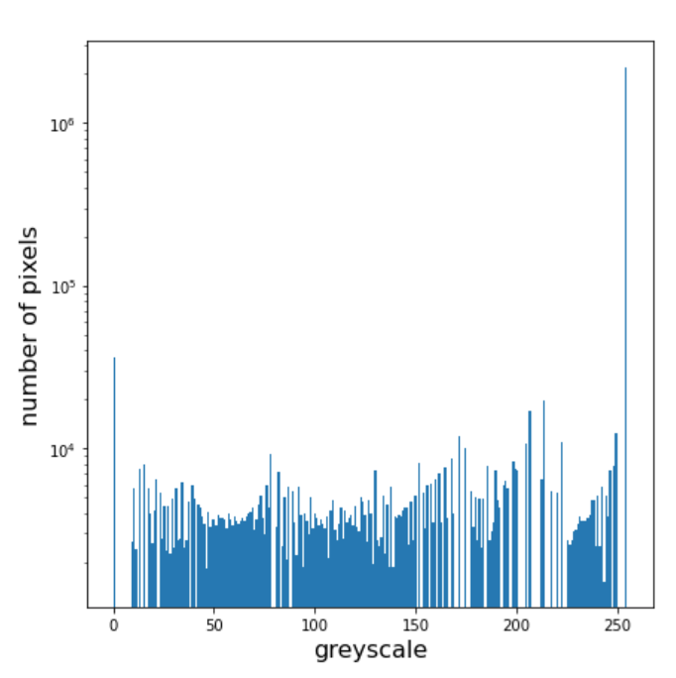
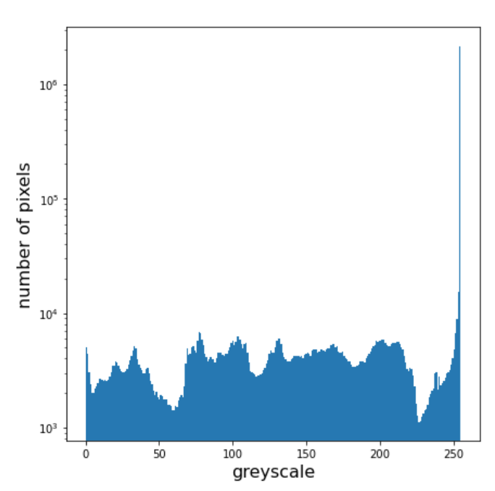
Traitement des images
Redimension
Autoconstrat
Equalization
Suppression du bruit

Slide 9
Clustering des donnés visuelles
Feature extraction
Réduction de dimension
Clustering Modèle
Evaluation de performance
Visualisation de clustering
SIFT
ORB
CNN(VGG16)
CNN(Xception)
PCA
T-SNE
Kmeans
ARI score
Sur le plans avec 2 dimension de t-sne
Classement automatiquement des produits est faisable avec score ARI > 0.4

Slide 10
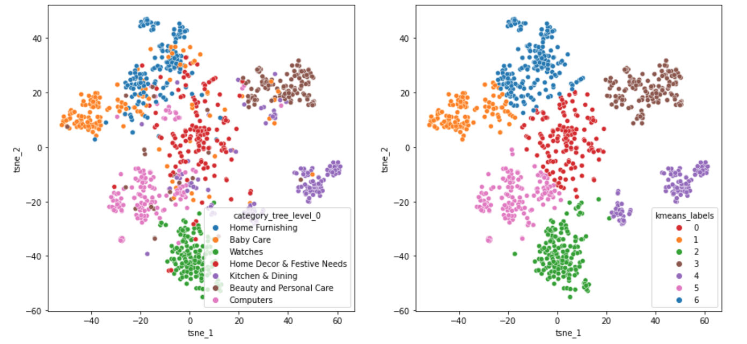
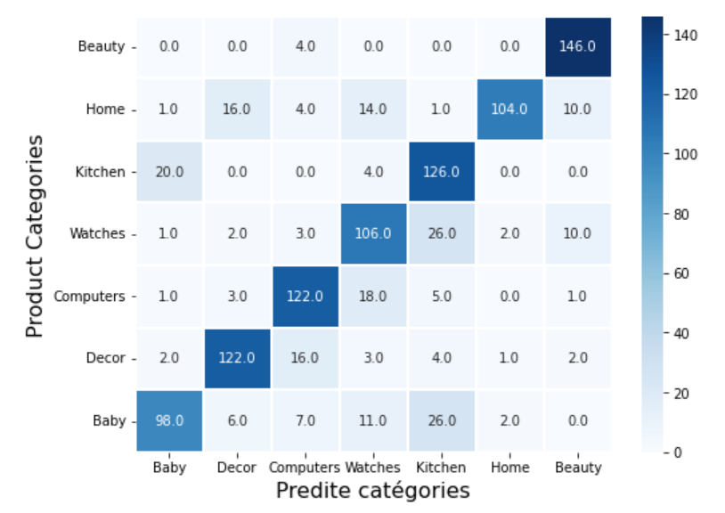
Comparaison
Feature extraction | ARI score
SIFT | 0.04
ORB | 0.02
VGG16 | 0.39
Xception | 0.58
Visualisation de clustering (Xception)
Matrice de confusion (Xception)

Slide 11
Assemblage des donnés textuelles et visuelles
Feature extraction
Réduction de dimension
SIFT
ORB
CNN(VGG16)
CNN(Xception)
PCA
T-SNE
Concaténation
Normalisation
Clustering Modèle
Evaluation de performance
Standardscaler
Kmeans
ARI score
TI-IDF
Word2Vec
USE
BERT
PCA
T-SNE
Feature extraction
Réduction de dimension

Slide 12
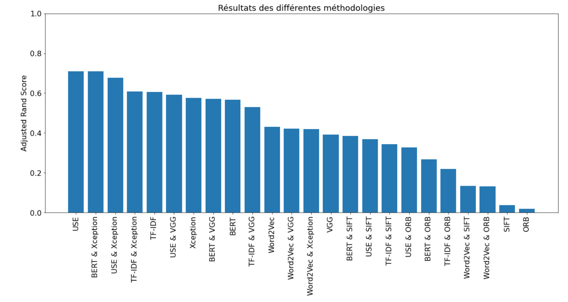
Assemblage des donnés textuelles et visuelles

Slide 13
Conclusion
Traitement des images et des descriptions
Concernant clustering des donnés textuelles, tous les features extractions modèles peuvent conduire la faisabilité de classement automatique (score ARI > 0.4)
Concernant clustering des donnés visuelles, le modèle CNN est plus performant et plus rapide à extraire les features. Il peut conduire la faisabilité de classement automatique (score ARI > 0.4)
Monteur de classification avec une description et une photo est tout à fait faisable
Recommandations
Essayer les autres méthodes pour représenter les données textuelles
Améliorer la liste des stopwords prenant en compte un vocabulaire plus « e-commerce »
Tester d'autres modèles de transfer learning sur les données visuelles (VGG19)

Slide 15
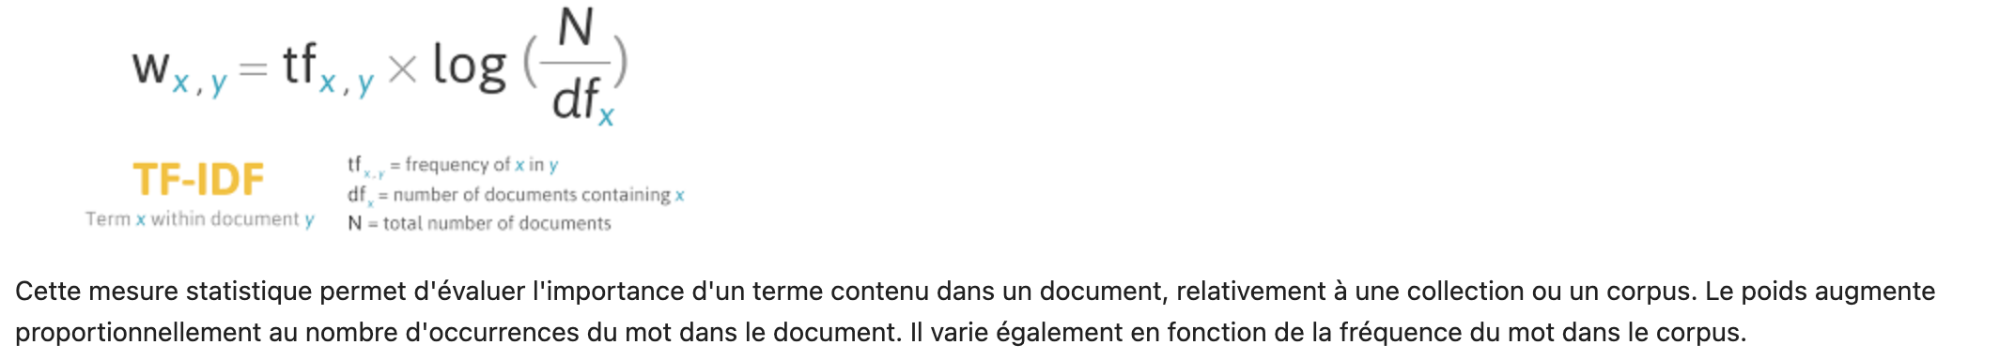

Slide 16
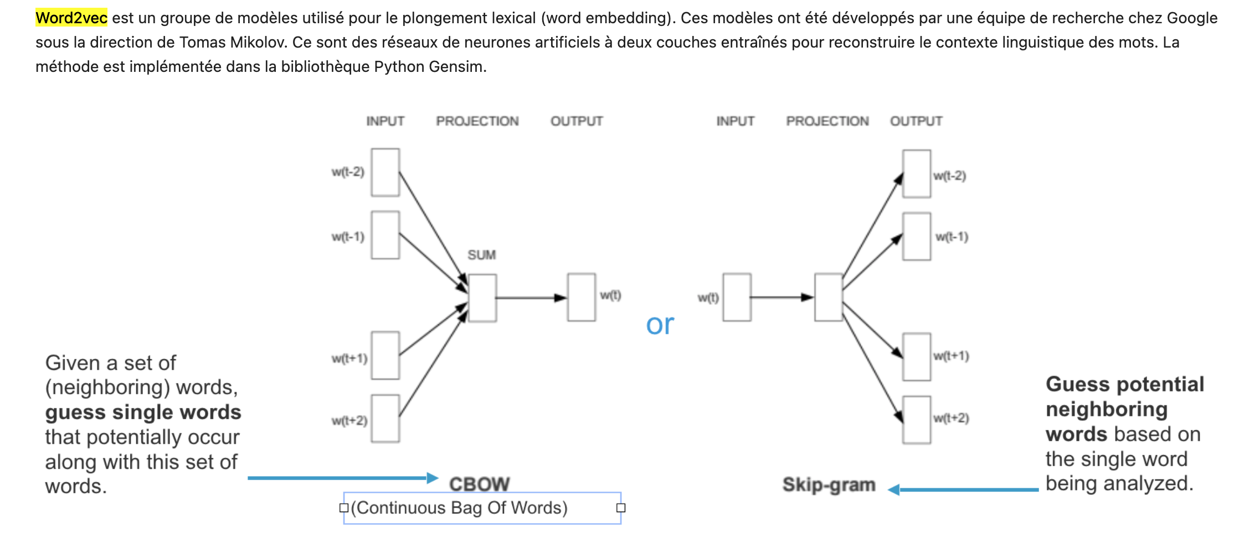

Slide 17
Méthode Scale-Invariant Feature Transform (SIFT) :
SIFT aide à localiser les features locales d’une image (les keypoints). Ces keypoints sont invariantes à l’échelle et la rotation ce qui permet de les utiliser pour la détection d’objets et la correspondance d’image.
Aussi, nous pouvons utiliser les keypoints générés avec SIFT comme features de chaque image lors de l'entraînement du modèle. Le principal avantage des keypoints SIFT est qu’ils ne sont pas affectés par la taille ou l’orientation de l’image.
La méthodologie se fait en quatre étapes :
Extraction des keypoints et descripteurs
Création de une Bag of Visual Words (BOVW) avec les descripteurs de chaque image
Clusterisation de l’ensemble des descripteurs
Mise en correspondance entre les descripteurs de chaque image et les clusters

Slide 18
Transfer Learning :
C’est une technique par laquelle un modèle de CNN est d’abord formé sur un problème similaire à celui qui est résolu. Une ou plusieurs couches du modèle formé sont ensuite utilisées dans un nouveau modèle formé sur le problème d’intérêt (lié au problème original)
Le transfer learning a l’avantage de réduire le temps d’apprentissage pour un modèle de réseau neuronal et peut résulter en une erreur de généralisation plus faible.
Façon utilisé : Pre-trained model as feature extractor preprocessor avec VGG16.
Méthode Visual Geometry Group with 16 layers depth (VGG16) :
VGG16 est une architecture de réseau neuronal convolutif (CNN). Les 16 couches utilisent des filtres 3x3 avec un stride et padding de taille 1 et un max-pooling de 2x2 avec un stride de 2. Il a deux fully connected layers suivis d’un softmax pour la sortie.

